Slide 1
Лабораторная работа №13
Настройка фильтрации пакетов в Linux (firewalld) Лемуш Мариу Франсишку

Slide 2
Докладчик
Лемуш Мариу Франсишку
Студент группы НПИбд-01-24
Студ. билет 1032239162
Российский университет дружбы народов ## Цель работы
Изучить архитектуру и компоненты системы фильтрации пакетов в Linux
Освоить основные команды для управления firewalld
Научиться настраивать зоны, правила и службы
Получить навыки работы с богатыми правилами (rich rules)

Slide 3
Теоретическая справка
Firewalld — динамический межсетевой экран
Основные компоненты: - Зоны (zones) — наборы правил для разных уровней доверия - Службы (services) — предопределённые правила - Богатые правила (rich rules) — сложные правила с условиями - Команда: firewall-cmd — основная для управления

Slide 4
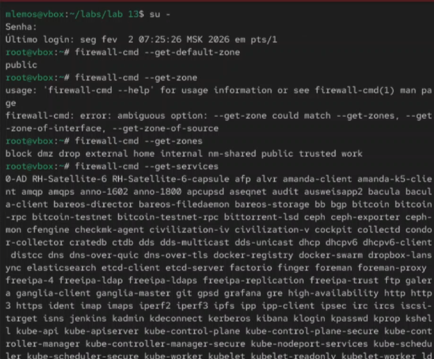
Проверка статуса firewalld
Рис. 1. Проверка статуса службы firewalld с помощью systemctl

Slide 5

Просмотр всех доступных зон
Рис. 2. Просмотр всех доступных зон с помощью firewall-cmd –get-zones

Slide 6
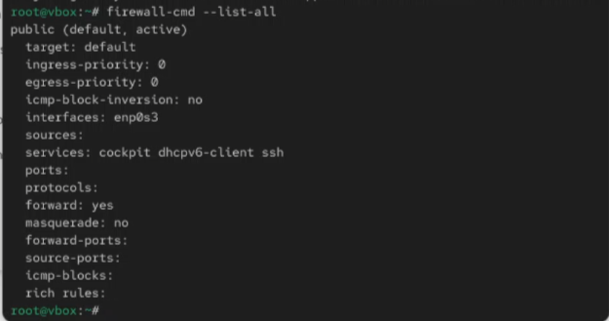
Просмотр зоны по умолчанию
Рис. 3. Просмотр зоны по умолчанию с помощью firewall-cmd –get-default-zone

Slide 7
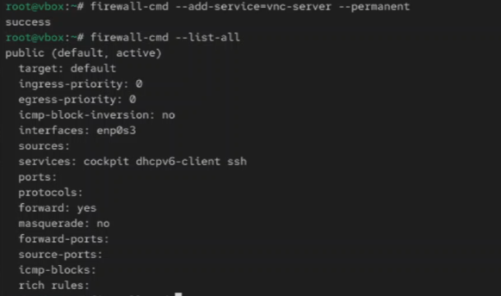
Детальная информация о зоне по умолчанию
Рис. 4. Детальная информация о зоне public с помощью firewall-cmd –zone=public –list-all

Slide 8
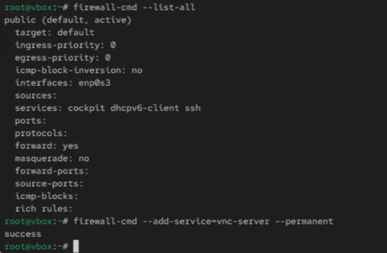
Просмотр всех активных зон
Рис. 5. Просмотр всех активных зон с помощью firewall-cmd –get-active-zones

Slide 9
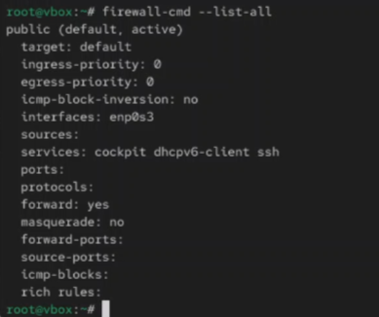
Просмотр всех доступных служб
Рис. 6. Просмотр списка всех доступных служб с помощью firewall-cmd –get-services

Slide 10
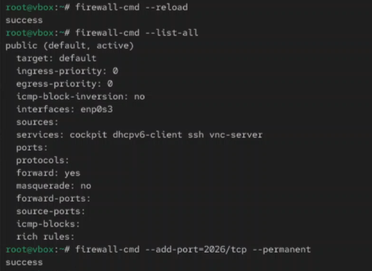
Информация о конкретной службе
Рис. 7. Просмотр информации о службе HTTP с помощью firewall-cmd –info-service=http

Slide 11
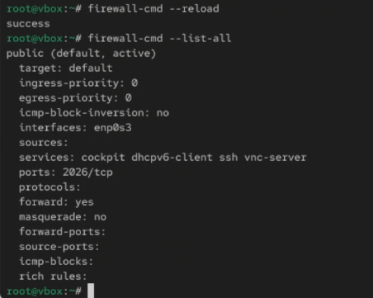
Изменение зоны по умолчанию
Рис. 8. Изменение зоны по умолчанию на internal

Slide 12
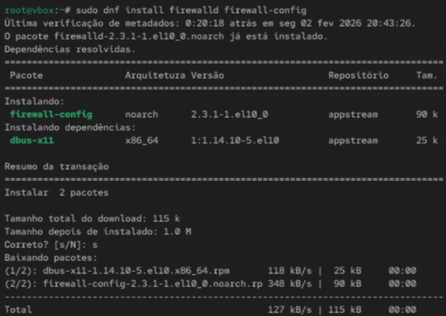
Добавление интерфейса в зону
Рис. 9. Добавление интерфейса eth0 в зону public

Slide 13
Изменение зоны для интерфейса
Рис. 10. Изменение зоны интерфейса на internal

Slide 14
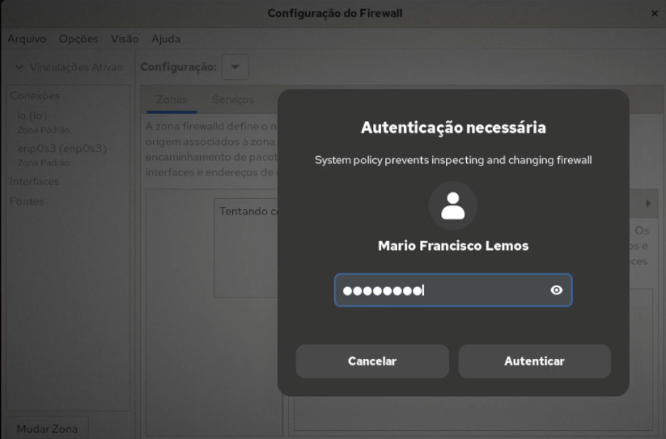
Удаление интерфейса из зоны
Рис. 11. Удаление интерфейса из зоны public

Slide 15

Просмотр всех правил всех зон
Рис. 12. Просмотр всех правил всех зон с помощью firewall-cmd –list-all-zones

Slide 16
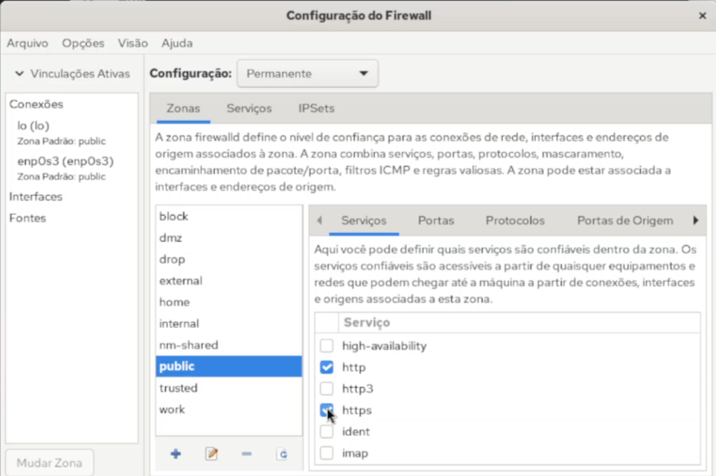
Добавление службы в зону
Рис. 13. Добавление службы HTTP в зону public

Slide 17
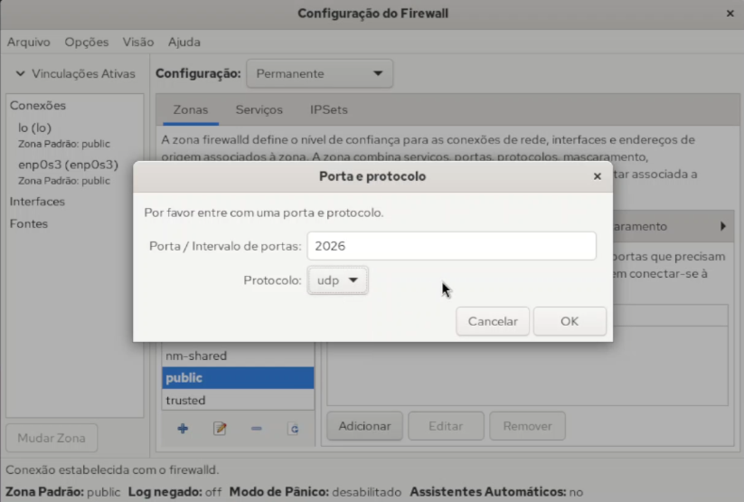
Добавление нескольких служб
Рис. 14. Добавление нескольких служб (http, https, ssh) в зону public

Slide 18
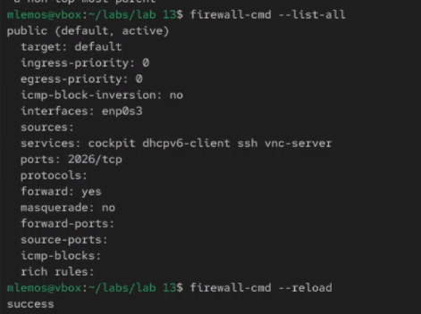
Удаление службы из зоны
Рис. 15. Удаление службы HTTP из зоны public

Slide 19
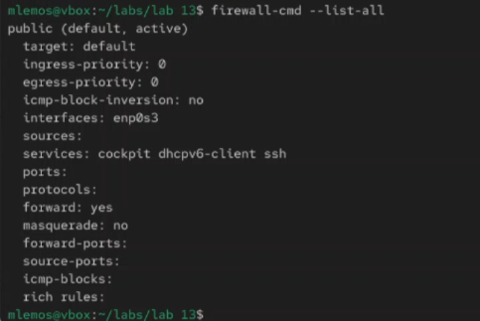
Открытие конкретного порта
Рис. 16. Открытие порта 8080/tcp в зоне public

Slide 20
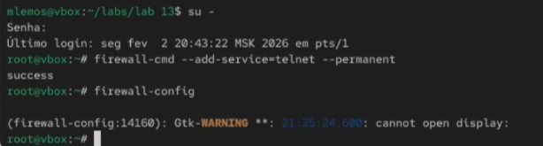
Открытие диапазона портов
Рис. 17. Открытие диапазона портов 8000-9000/tcp в зоне public

Slide 21
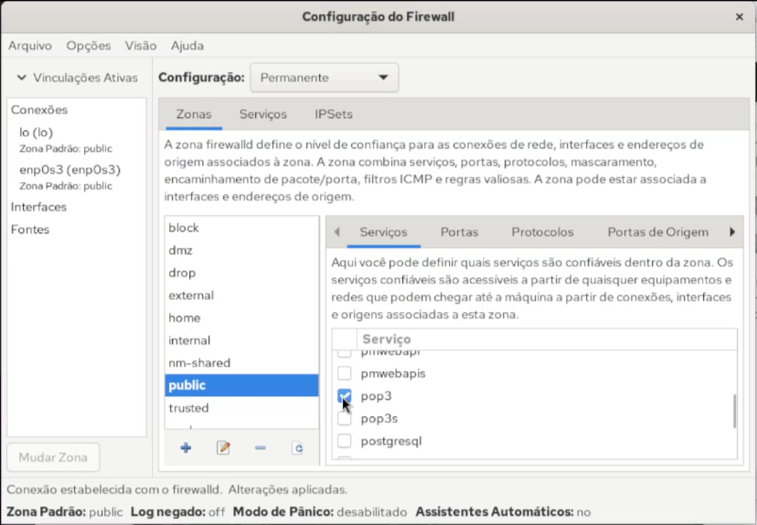
## Закрытие порта
Рис. 18. Закрытие порта 8080/tcp в зоне public

Slide 22
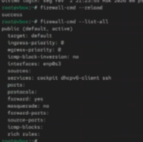
Добавление богатого правила для источника
Рис. 19. Добавление богатого правила для конкретного IP-адреса

Slide 23
Добавление богатого правила с ограничением
Рис. 20. Добавление богатого правила с ограничением частоты для SSH

Slide 24
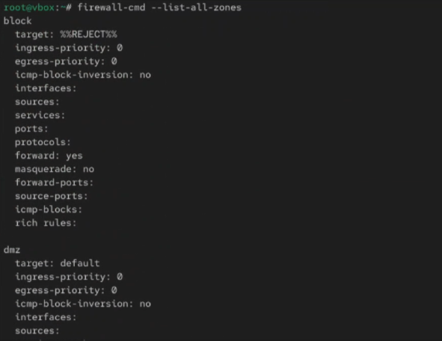
Добавление богатого правила для протокола
Рис. 21. Добавление богатого правила для протокола ICMP

Slide 25

Просмотр всех богатых правил
Рис. 22. Просмотр всех богатых правил в зоне public

Slide 26
Перезагрузка и сохранение правил
Рис. 23. Перезагрузка конфигурации firewalld и сохранение временных правил

Slide 27
Вывод
В ходе выполнения лабораторной работы была изучена система фильтрации пакетов firewalld в Linux. Получены практические навыки управления зонами, добавления и удаления служб и портов, настройки богатых правил для тонкой фильтрации трафика.

Slide 28
Список литературы
[1] Linux man pages: firewalld(1), firewall-cmd(1), firewall-config(1)

